Slide 1

У2. Задачи компьютерного зрения
Занятие №2
Генератор и дискриминатор
Цилиндрическая панорама
Простейшие нейроны
Полносвязный классификатор
Проблемы обучения
CGAN
Виды панорам
Пирамиды
Кросс-энтропия
Свертки
CNN
GAN
WGAN
RANSAC

Slide 2
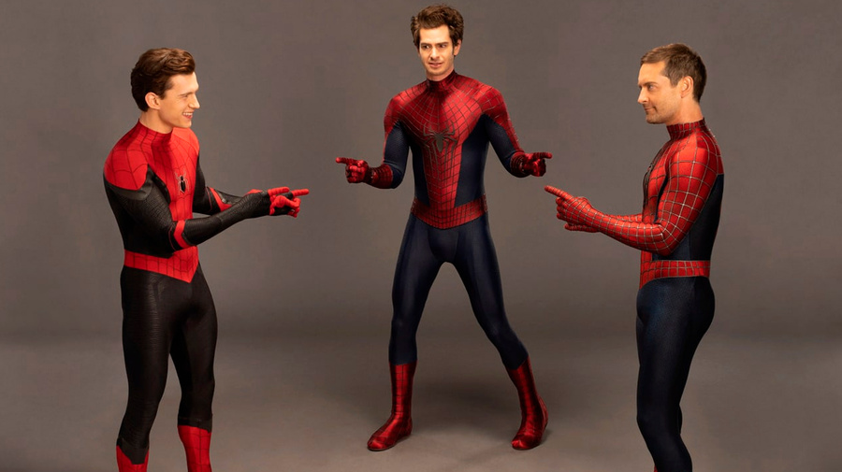
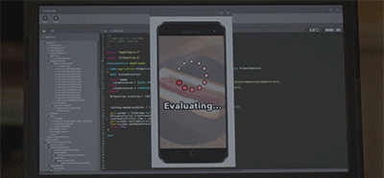
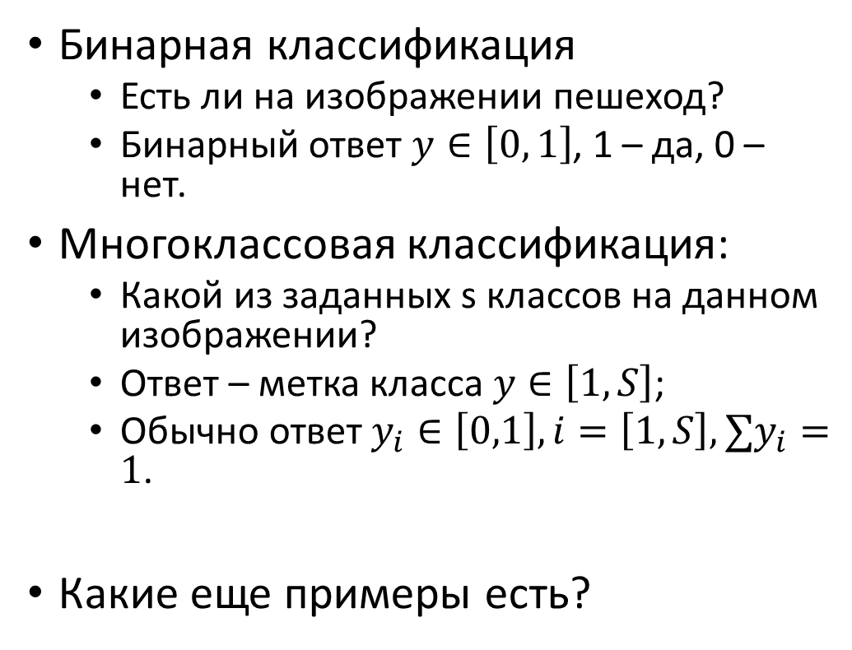
Классификация
Бинарная классификация
Есть ли на изображении пешеход?
Бинарный ответ $y∈\left[0, 1\right]$, 1 – да, 0 – нет.
Многоклассовая классификация:
Какой из заданных s классов на данном изображении?
Ответ – метка класса $y∈\left[1, S\right]$;
Обычно ответ $y_{i}∈\left[0,1\right], i=\left[1, S\right], ∑y_{i}=1$.
Какие еще примеры есть?

Slide 3
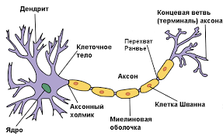
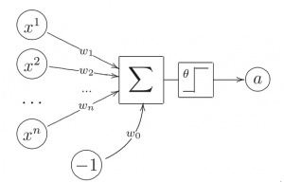
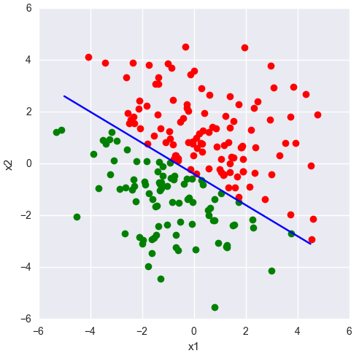
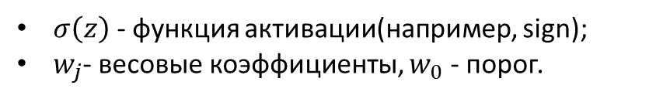
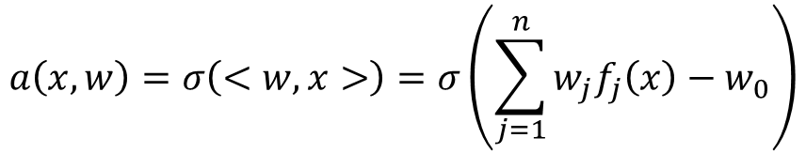
Простейшие нейроны
$$a\left(x, w\right)=σ\left(<w, x>\right)=σ\left(\sum_{j=1}^{n}{w_{j}f_{j}\left(x\right)−w_{0}}\right)$$
$σ\left(z\right)$ - функция активации(например, sign);
$w_{j}$- весовые коэффициенты, $w_{0}$ - порог.

Slide 4
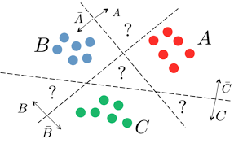
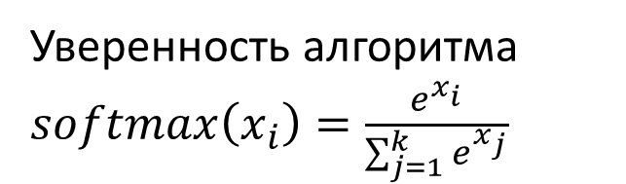
Много классов
Уверенность алгоритма $softmax\left(x_{i}\right)=\frac{e^{x_{i}}}{\sum_{j=1}^{k}{e^{x_{j}}}}$
Тоже нейрон!
Как понять, нужно ли настраивать веса или не нужно?

Slide 5
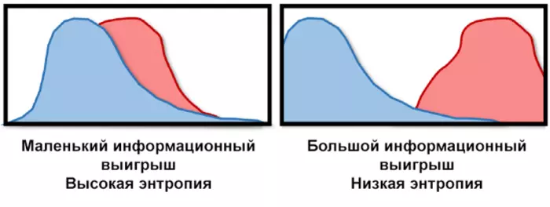
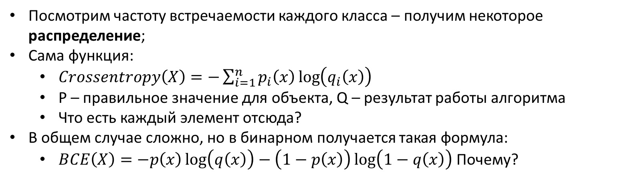
Метрики. Кросс-энтропия
Посмотрим частоту встречаемости каждого класса – получим некоторое распределение;
Сама функция:
$Crossentropy\left(X\right)=−\sum_{i=1}^{n}{p_{i}\left(x\right)\log\left(q_{i}\left(x\right)\right)}$
P – правильное значение для объекта, Q – результат работы алгоритма
Что есть каждый элемент отсюда?
В общем случае сложно, но в бинарном получается такая формула:
$BCE\left(X\right)=−p\left(x\right)\log\left(q\left(x\right)\right)−\left(1−p\left(x\right)\right)\log\left(1−q\left(x\right)\right)$ Почему?

Slide 6
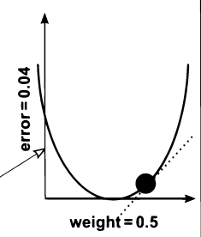
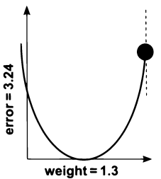
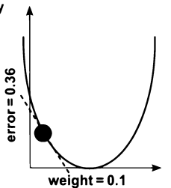
Обучение
Inp = 2, w = 0.5, goal=0.8.
Err = 0.2. Как уменьшить?
F’ = 2*err = 0.4, т.е. функция растет
Отнимем от веса, w = 0.1
Опять те же действия
Получим w=1.3
Как исправить?

Slide 7
Проблемы
Много считать – долго, сложно, поэтому SGD;
Но могут возникать проблемы. Какие?
Поэтому можно найти компромисс – считать по всем изображениям, но меньшего объема – мини-батчевый подход
Как формировать эти батчи?

Slide 8

Повторение
Какую задачу мы будем решать?
Какие виды этой задачи могут быть?
Каким образом удается определять много классов?
Как определять качество модели?
Какое будем использовать в классификации?
Как меняем веса одного нейрона?
Какие методы и какие проблемы решает каждый?

Slide 9

for i in range(…):
В папке 2nd Task в ноутбуке SimpleNet.ipynb реализуем обучение нейрона, который обсуждали: inp=2, w=0.5, goal=0.8, alpha=0.1.
Допишем цикл обучения:
Получаем предсказание;
Считаем ошибку(нужно для логирования);
Считаем, как нужно изменить веса;
Меняем вес и выводим номер итерации, ошибку и вес;
В результате выводим полученный нами вес и сравниваем с теоретическим.

